Slide 1
Cases Study
Information Security
Baojian Hua
bjhua@ustc.edu.cn

Slide 2
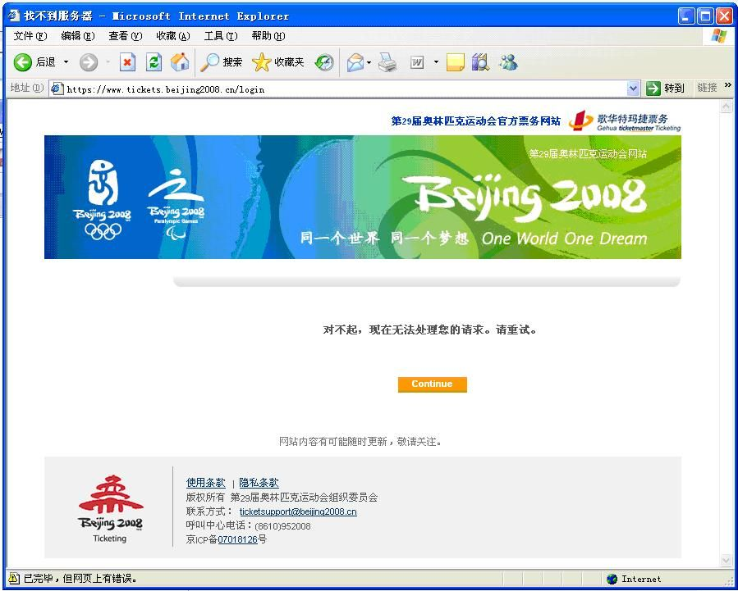
Availability

Slide 3
原因？
北京奥组委票务中心主任容军曾表示:“票务系统已经做了多次压力测试,票务系统每小时将能处理3万张门票的销售,以及承担每小时100万次以上的网上浏览量,应该说可以确保承受启动时期的一个压力.”
他说:“今天来订票的人数之多还是有些超出我们的预期.”

Slide 4
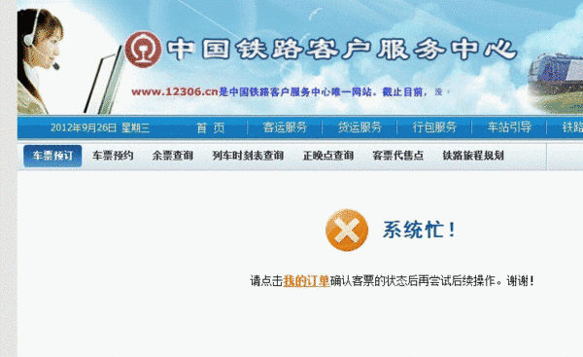

Slide 5
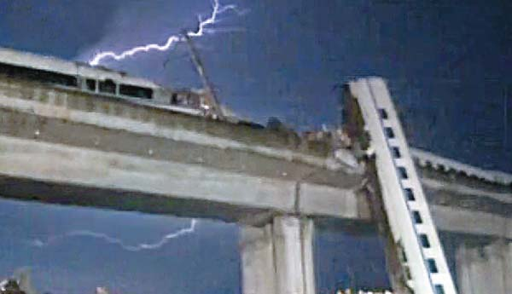

Slide 6
原因？
经调查认定，导致事故发生的原因是：通号集团所属通号设计院在LKD2-T1型列控中心设备研发中管理混乱，通号集团作为甬温线通信信号集成总承包商履行职责不力，致使为甬温线温州南站提供的LKD2-T1型列控中心设备存在严重设计缺陷和重大安全隐患。

Slide 7
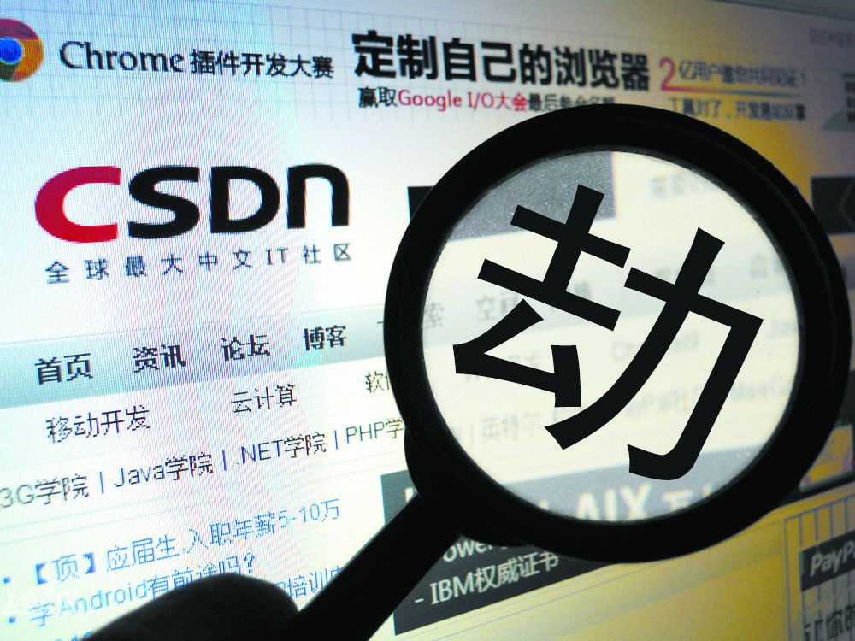

Slide 8
原因？
内部存储用户账户和密码的数据库被泄露了，而且数据库是用明文密码保存的，大约有500万用户遭泄露。

Slide 9


Slide 10
原因？

Slide 11
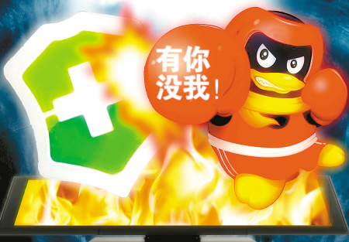

Slide 12
原因？

Slide 13
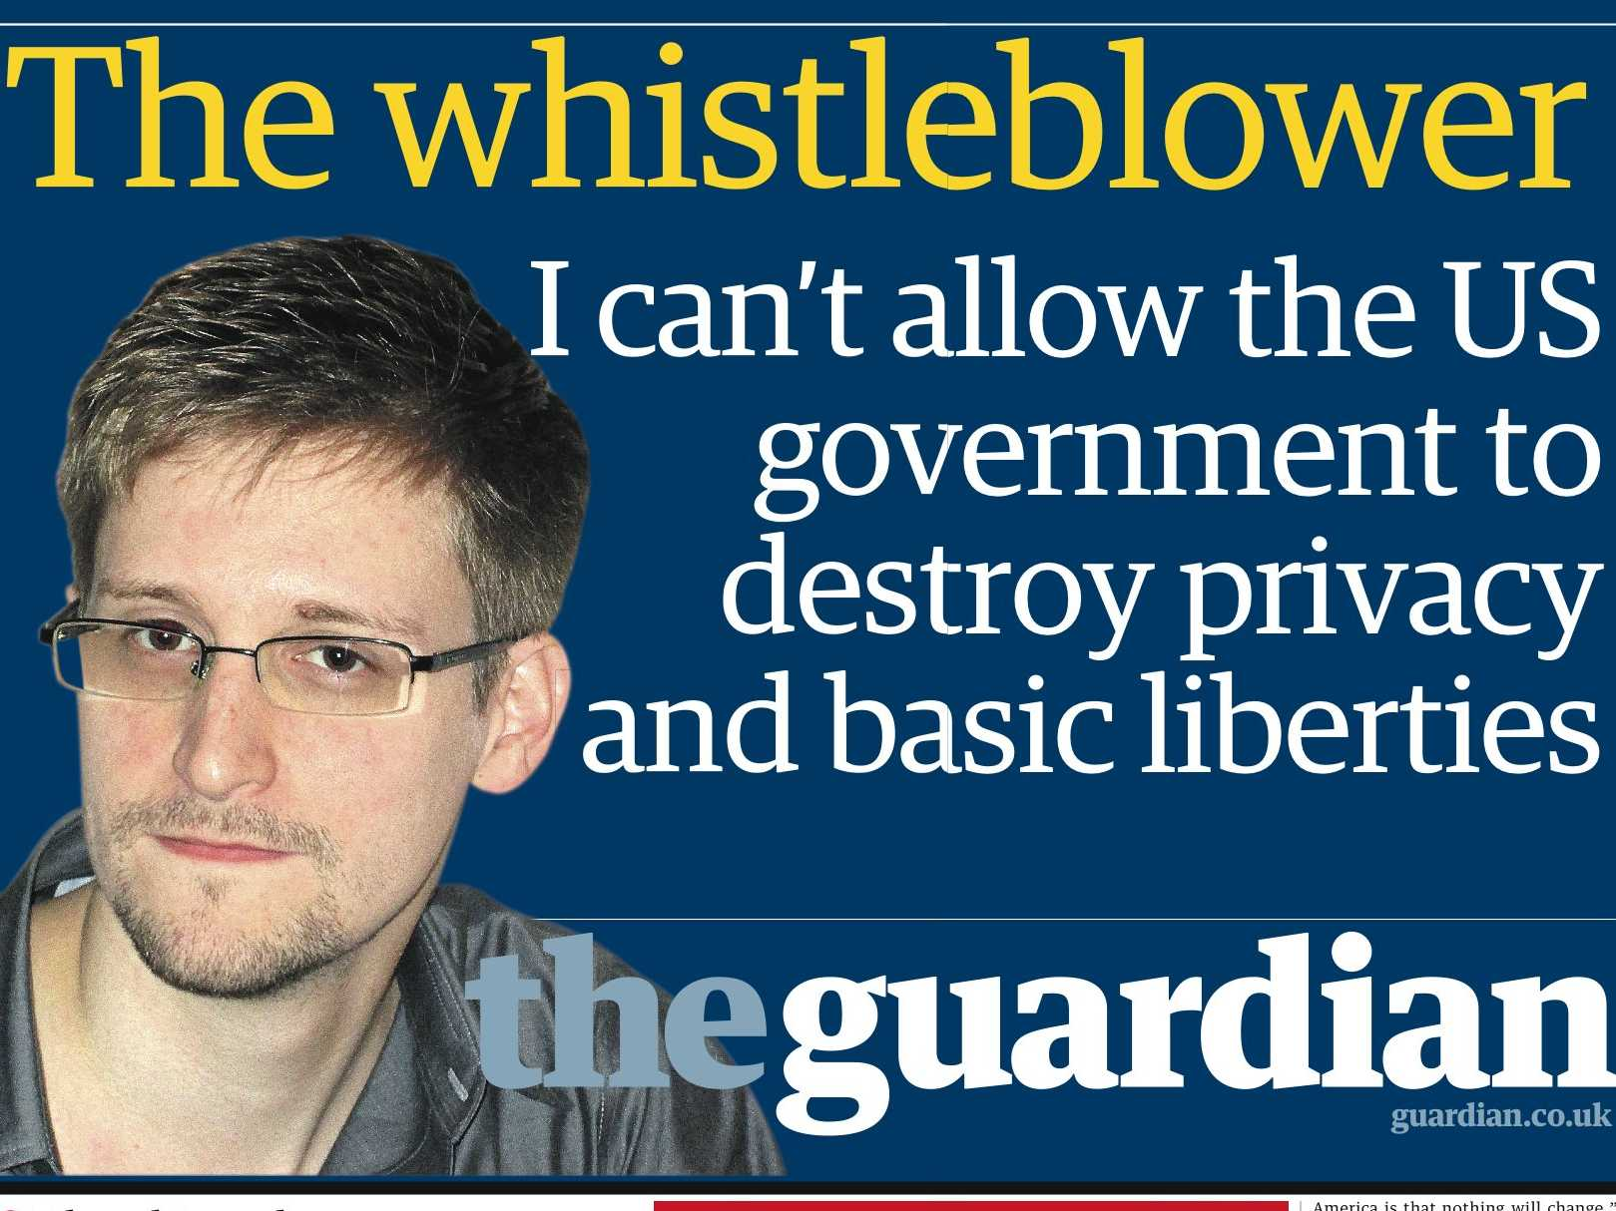

Slide 14
Questions?

